Slide 1
Ассоциация «Соль» или особенности работы с авторами насилия в близких отношениях
Виктория Плессер,
председатель ассоциации «Соль»

Slide 2
История и тенденции развития программ
на примере участников анализа
СОЛЬ
(российская Ассоциация)
WWP EN
(европейская Ассоциация)
2010 е
RESPECT (британская Ассоциация)
https://www.rise.net.nz/)
2000 е
Альтернатива (Россия. СПб)
Lyömätön Linja
(Финляндия)
Центр в Uppsala
(Швеция)
https://rikskriscentrum.se/
Männerberatung/Interventionsstelle
(Австрия. Вена)
https://maennerberatungsnetz.de/
https://www.interventionsstelle-wien.at/
1990 е
ATV
(Норвегия)
https://atv-stiftelsen.no
1980 е
Дулутская модель
(США)

Slide 3
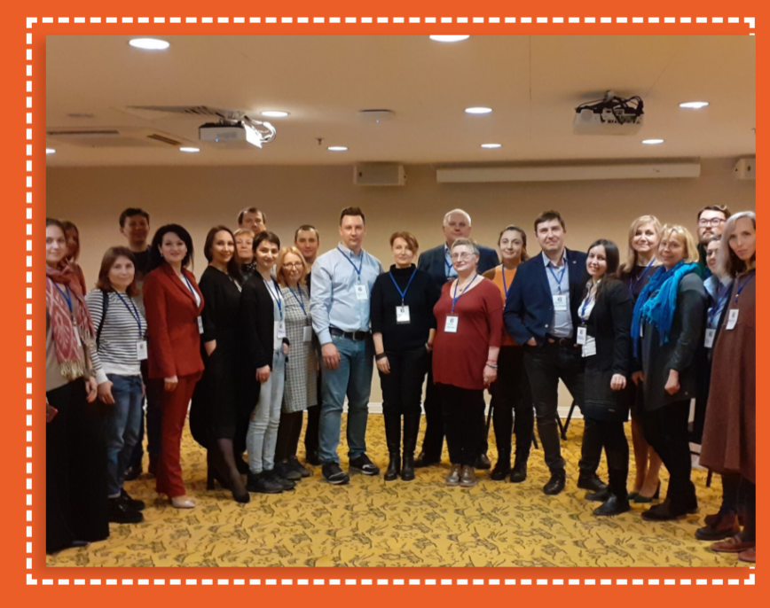
Почему Соль? История возникновения ассоциации
С - семья
О - ответственность
Л - любовь
ь

Slide 5
Высокий порог или порожек?
Члены ассоциации – специалисты с высшим психологическим или медицинским образованием + долгосрочное обучение в психотерапевтической модальности + супервизии и личная терапия + или обучение на базовом курсе Альтернативы, или, обладая внушительным опытом работы в данной теме, прошедшие собеседование и защитившие кейс.
Партнеры ассоциации – студенты психологи, молодые специалисты, сочувствующие и интересующиеся опытные коллеги, присматривающиеся к ассоциации коллеги, непсихологи

Slide 6
НОКСА-модель. Консультирование или психотерапия?
Н – насилие
О – ответственность
К – контекст
С – (по)следствия
А – альтернатива
Мотивационное интервью, теория привязанности, теория объектных отношений, системная семейная методология, нейробиология травмы, глубокое понимание ПТСР и КПТСР и навыки травматерапевта (EMDR, IFS, КПТ, ДПТ при КПТСР, метод Мюррей), глубокое понимание расстройств личности, аффективных состояний, зависимости и созависимости, перенос и контрперенос (ТФП), навыки оспаривания и реструктуризации убеждений (КПТ, ДПТ), знание навыков самореглуяции и самосострадания, ассертивности и решения конфликтных ситуаций (ДПТ, КПТ, CFT). АСТ, ОРКТ, Схема-терапия, Нарративный подход, Арт-терапия, Символдрама, юнгинианский анализ…

Slide 7
Насилие и личность его совершающее, многогранны
Приоритеты мишеней терапии. Каждый человек – свои мишени и приоритеты
Кто наш клиент – автор насилия или пострадавшая сторона
Оценка риска
Профилактика срыва, чек-лист, антикризисный план

Slide 8
Личность консультанта
Личность консультанта, собственный опыт насилия в качестве пострадавшего, свидетеля или автора
Профилактика викарной травмы
Возможно ли совмещать с работой с пострадавшими?
Профессиональная позиция специалиста
Способность разглядеть человека за его поступками
Забота о себе, супервизия, интервизия, личная терапия

Slide 9
Работа с парой
Ситуационное насилие в паре
Джонсон утверждает, что ситуационное насилие в паре включает динамику отношений, "в которых конфликт иногда выходит "из-под контроля", обычно приводя к "незначительным" формам насилия и редко перерастая в серьезные или угрожающие жизни формы насилия"
Режим: Умеренно агрессивное поведение, такое как бросание предметов, варьирующееся от более агрессивного поведения, такого как толкание, пощечина, укус, наезд, царапанье или выдергивание волос.
Частота: встречается реже, чем терроризм со стороны партнера, время от времени во время ссоры или разногласия.
Степень тяжести: более мягкая, чем интимный терроризм, очень редко перерастает в более серьезное насилие, обычно не включает серьезные травмы или госпитализацию одного из партнеров.
Взаимность: насилие может в равной степени проявляться любым партнером в отношениях.
Намерение: происходит из-за гнева или разочарования, а не как средство получения контроля и власти над другим партнером.
Интимный терроризм
Интимный терроризм, или насилие с принудительным контролем (CCV), возникает, когда один партнер в отношениях, обычно мужчина, использует принудительный контроль и власть над другим партнером, используя угрозы, запугивание и изоляцию. CCV использует серьезное психологическое насилие в целях контроля; когда имеет место физическое насилие, оно также является серьезным. В таких случаях "[любой] партнер, обычно мужчина, контролирует практически каждый аспект жизни жертвы, обычно женщины". Джонсон сообщил в 2001 году, что 97% лиц, совершивших интимный терроризм, были мужчинами.
Насилие со стороны интимного партнера может включать в себя сексуальное, садистский контроль, экономическое, физическое, эмоциональное и психологическое насилие. Интимный терроризм с большей вероятностью обострится с течением времени, не так часто будет взаимным и с большей вероятностью повлечет за собой серьезные травмы. Жертвы одного вида насилия часто становятся жертвами других видов насилия. Тяжесть имеет тенденцию возрастать при многократных инцидентах, особенно если насилие проявляется во многих формах.
Notes:
Ситуационное насилие в паре включает:
Режим: Умеренно агрессивное поведение, такое как бросание предметов, варьирующееся от более агрессивного поведения, такого как толкание, пощечина, укус, наезд, царапанье или выдергивание волос.
Частота: встречается реже, чем терроризм со стороны партнера, время от времени во время ссоры или разногласия.
Степень тяжести: более мягкая, чем интимный терроризм, очень редко перерастает в более серьезное насилие, обычно не включает серьезные травмы или госпитализацию одного из партнеров.
Взаимность: насилие может в равной степени проявляться любым партнером в отношениях.
Намерение: происходит из-за гнева или разочарования, а не как средство получения контроля и власти над другим партнером.

Slide 10
Работа с парой
Насильственное сопротивление
Насильственное сопротивление, форма самообороны, представляет собой насилие, совершаемое жертвами в отношении своих партнеров, которые прибегали к интимному терроризму против них. В отношениях интимного терроризма и насильственного сопротивления 96% участников насильственного сопротивления составляют женщины.
Насильственное сопротивление может возникать как инстинктивная реакция в ответ на первоначальную атаку или защитный механизм после длительных случаев насилия. Иногда эта форма сопротивления может привести к летальному исходу, если жертва чувствует, что ее единственный выход - убить своего партнера
Взаимное и невзаимное
Джонсон делит насилие в семье на два типа: взаимное, при котором оба партнера проявляют насилие, и невзаимное насилие, при котором один партнер проявляет насилие.
Из четырех типов ситуационное насилие в паре и взаимный насильственный контроль являются взаимными, в то время как интимный терроризм не взаимен.
Насильственное сопротивление само по себе не взаимно, но является ответом на интимный терроризм.
Notes:
Ситуационное насилие в паре включает:
Режим: Умеренно агрессивное поведение, такое как бросание предметов, варьирующееся от более агрессивного поведения, такого как толкание, пощечина, укус, наезд, царапанье или выдергивание волос.
Частота: встречается реже, чем терроризм со стороны партнера, время от времени во время ссоры или разногласия.
Степень тяжести: более мягкая, чем интимный терроризм, очень редко перерастает в более серьезное насилие, обычно не включает серьезные травмы или госпитализацию одного из партнеров.
Взаимность: насилие может в равной степени проявляться любым партнером в отношениях.
Намерение: происходит из-за гнева или разочарования, а не как средство получения контроля и власти над другим партнером.

Slide 11
Работа с парой
Норвежцы и шведы настаивали на том, что с парой нельзя работать в ситуации насилия. Мариус Рокель из ATV (Осло) и Ханс Оберг из MoU (Уппсала).
Михаэль Джонсон https://en.wikipedia.org/wiki/Michael_P._Johnson
любое насилие рассматривает как «интимный терроризм», пока не доказано обратное
DVOMB (совет по работе с правонарушителями, штат Колорадо)
https://cdpsdocs.state.co.us/dcj/DCJ%20External%20Website/DVOMB/Reports/Couples%20Counseling.pdf
- Because there is not adequate evidence of safety measures in couples counseling, we cannot support this type of treatment during domestic violence offender treatment. GP 3.01 “Victim and community safety are paramount.”
-Thus we recommend that couples counseling only occur in aftercare.
Notes:
Ситуационное насилие в паре включает:
Режим: Умеренно агрессивное поведение, такое как бросание предметов, варьирующееся от более агрессивного поведения, такого как толкание, пощечина, укус, наезд, царапанье или выдергивание волос.
Частота: встречается реже, чем терроризм со стороны партнера, время от времени во время ссоры или разногласия.
Степень тяжести: более мягкая, чем интимный терроризм, очень редко перерастает в более серьезное насилие, обычно не включает серьезные травмы или госпитализацию одного из партнеров.
Взаимность: насилие может в равной степени проявляться любым партнером в отношениях.
Намерение: происходит из-за гнева или разочарования, а не как средство получения контроля и власти над другим партнером.

Slide 12
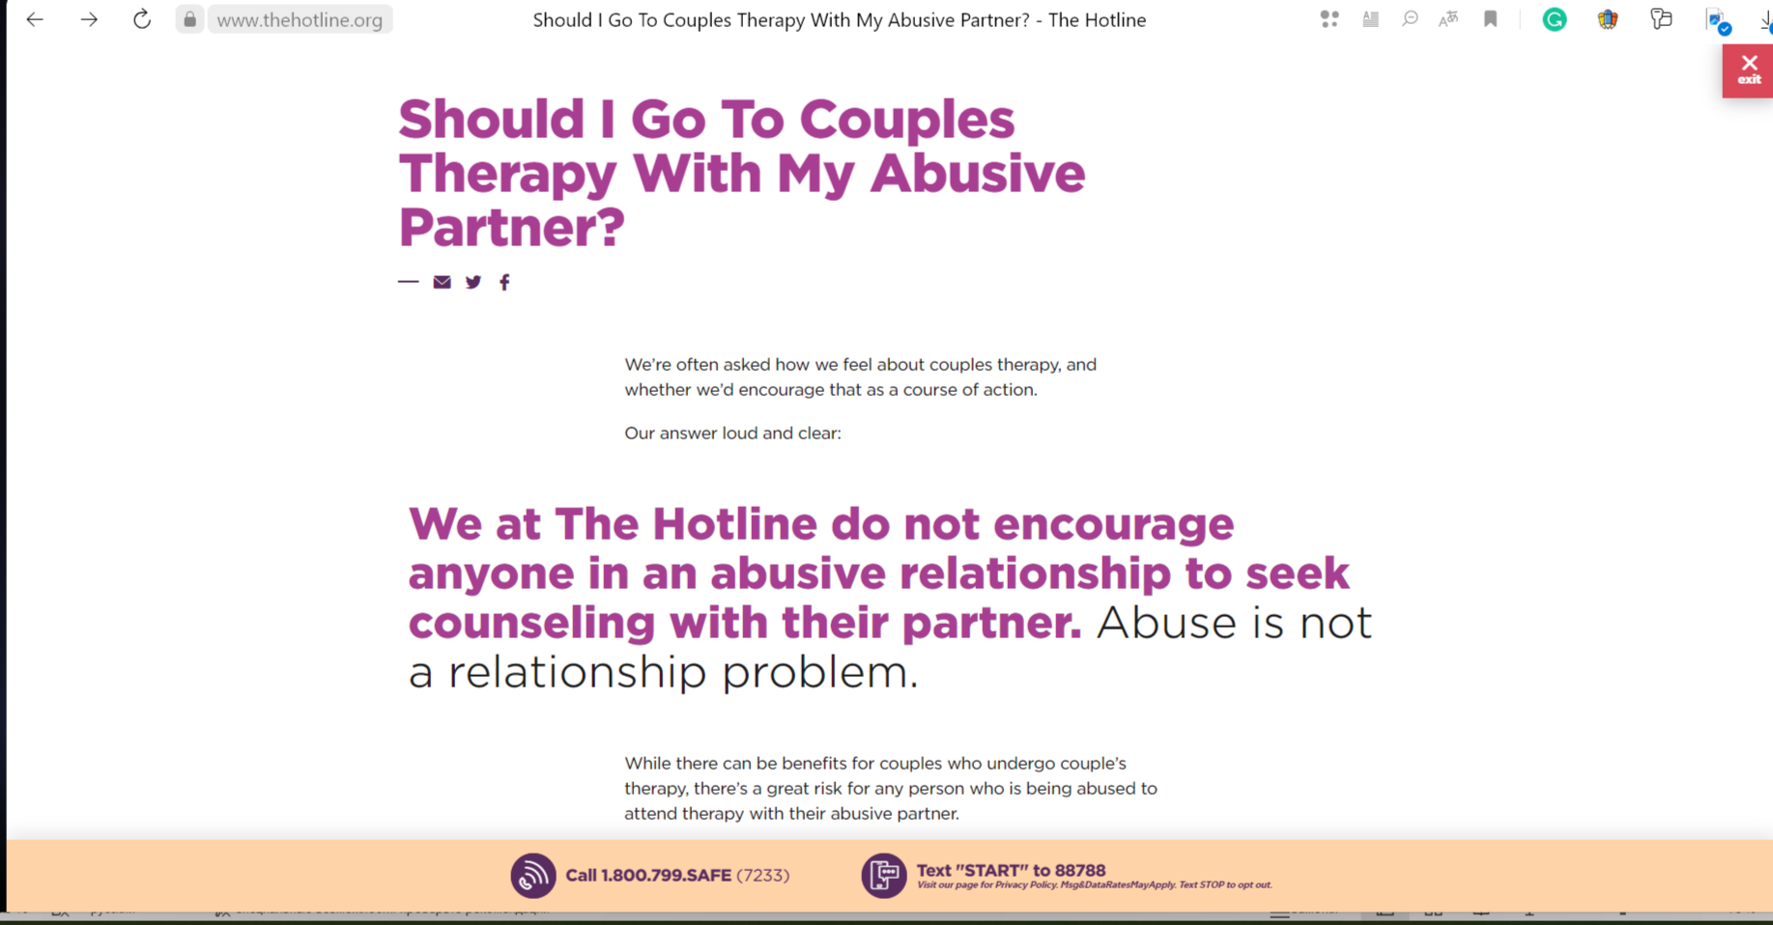
Работа с парой
https://www.thehotline.org/resources/should-i-go-to-couples-therapy-with-my-abusive-partner/
Латино-американское комьюнити – горячая линия

Slide 13
Работа с парой
Мета-анализ Парная терапия в ситуации насилия в близких отношениях https://www.ncbi.nlm.nih.gov/pmc/articles/PMC5050084/
Показан эффективность парной терапии в ситуации легкого и умеренного ситуационного насилия, однако важно очень осторожно подходить к выбору данного способа работы. Исследований еще мало.
Статья по эффективности семейной терапии и emdr в ситуации домашнего насилия
https://www.researchgate.net/publication/286811155_EMDR_and_Family_Therapy_in_the_Treatment_of_Domestic_Violence
Не смотря на то, что такая работа возможна и может быть крайне полезной, она требует высокой квалификации специалиста и создания безопасности для пострадавшей стороны

Slide 14
Работа с парой
Цель поведенческой терапии для пар (BCT) - улучшить отношения пары, одновременно оказывая поддержку воздержанию. Это означает увеличение позитивной активности и улучшение общения между партнерами, как с принятием, так и с изменениями, чтобы способствовать успеху в выздоровлении от алкоголя и других наркотиков.
Программа сдерживания семейных конфликтов (DCCP) - это высокоструктурированная программа, основанная на навыках, целью которой является обучение супружеских пар навыкам сдерживания конфликтов. Была разработана для семей военнослужащих, но может быть использована для всех
Лечение пар с физической агрессией (PACT), Поскольку принципы ПАКТА утверждают, что насилие - это обреченная на провал попытка изменить отношения, мы считаем, что терапевтические усилия по уменьшению гнева и повышению компетентности в навыках взаимоотношений снизят риск физического насилия. 1-я половина PACT посвящена принятию ответственности за собственное насилие и навыкам контроля над гневом. 2-я половина направлена на расширение альтернатив насилию и уменьшение конфликтов, которые могут привести к насилию.
лечение супружеских пар, ориентированное на бытовое насилие (DVFCT), направлено на прекращение насилия с дополнительной целью помочь парам улучшить качество их отношений. Показывает свою эффективность в большой группе.

Slide 15
12 Причин, по которым консультирование супружеских пар не рекомендуется при наличии домашнего насилия https://www.washingtoncountyor.gov/documents/12-reasons-why-couples-counseling-not-recommended-when-domestic-violence-present/download?inline
Поскольку основное внимание уделяется отношениям, существует неявное предположение, что каждый человек вносит свой вклад в оскорбительное поведение, когда на самом деле автор насилия несет полную ответственность за свое поведение.
Фокусируясь на проблемах, а не поведении насилия, он позволяет и даже поощряет оскорбительное поведение
Это повышает опасность для пострадавшей эскалации насилия в результате вмешательства консультанта. Поскольку цель автора насилия заключается в поддержании контроля над отношениями, любое вмешательство со стороны консультанта может приводить к увеличению его контролирующего поведения. Терапевт может невольно получить информацию или инициировать вмешательства, которые приведут к эскалации

Slide 16
4. Это увеличивает обвинение пострадавшей стороны. При выявлении жестокого поведения у пострадавшей могут спросить: "что вы делаете, чтобы это происходило?" В качестве альтернативы автор насилия может использовать комментарии и замечания консультанта по семейным отношениям для обоснования своих действий насилия (например, "помните, он сказал, что твой отказ отвечать на мои вопросы только ухудшает положение"). Поскольку многие пострадавшие уже склонны винить себя, это принятие на себя неоправданной ответственности может быть и дальше поощряться консультантом
5. Из-за страха дальнейших злоупотреблений пострадавшая сторона может быть не честной о насилии или других вопросах в супружеской сессии, что создаст ложное впечатления как у терапевта, так и у ее партнера, что все намного лучше.
6. С другой стороны, пострадавшая сторона может иметь ложное чувство безопасности, что может вынудить ее раскрыть информацию, которую она обычно не стала бы раскрывать дома, полагая, что терапевт будет держать ее в безопасности. Как только они ушли, автор насилия может принять ответные меры с применением жестокости.
7. Если терапевт уделяет большое внимание насилию, то автор насилия может чувствовать себя опозоренным и обманутым, если его будут рассматривать как единственную проблему. В психотерапевтической группе для авторов насилия от всех членов ожидается, что они будут говорить о жестоком обращении, но нет никакого позора или осуждения того, что происходит. Хотя они несут ответственность за свои действия насилия, они не обвиняются в том, что виноваты в каждой проблеме в отношениях. Поэтому консультирование пар может препятствовать уровню раскрытия, которая возможно в группе.

Slide 17
8. Действия насилия, как правило, отвлекает внимание от других проблем, связанных с отношениями, подобно дымовой завесе.. Когда присутствует жестокое обращение, может быть очень трудно сосредоточиться на каких-либо других проблемах. Это сродни попытке консультирования супружеских пар, где один или оба человека являются активными алкоголиками. Пока они не протрезвеют, такие вмешательства малоэффективны. Аналогичным образом, до тех пор, пока насилие не прекратится, другие вмешательства могут иметь ограниченную эффективность.
9. Это приводит к отрицанию автора насилия того, что проблема заключается в его жестоком обращении. Это позволяет ему продолжать обвинять ее и/или отношения в целом за свое оскорбительное и контролирующее поведение. Он также может воспользоваться преимуществами парных занятий, чтобы продвигать свою программу контроля и власти над пострадавшей стороной
10. Часто при консультировании супружеских пар оценка степени насилия не проводится. Та небольшая оценка, которая была проведена, может быть завершена в присутствии обоих людей, что еще больше подрывает возможность получения какого-либо честного раскрытия информации.
11. Поскольку консультант по семейным парам сосредоточен на отношениях, он/она может не решаться вступать в решительную конфронтацию только с одним из людей, опасаясь, что это будет расценено как фаворитизм. Таким образом, даже если есть осознание жестокого обращения, оно может быть не так сильно пресечено или на нем не так сосредоточено, как это необходимо.
12. Это также может удерживать ее в отношениях насилия дольше, чем она оставалась бы в противном случае, в ложной надежде, что консультация может улучшить ситуацию. Некоторые формы консультирования супружеских пар требуют, чтобы пары взяли на себя временное обязательство (например, 3-6 месяцев) не расставаться во время консультирования, что также может удерживать ее в ситуации насилия дольше, чем если бы она не посещала консультацию.

Slide 18
Так когда же быть парной терапии???
После того, как автор насилия будет находиться в завершающей фазе индивидуальной терапии или пройдет курс до конца.
Легкие формы ситуационного насилия (аффективная реакция) в однократном (не систематическом) исполнении.
Конфликты
Некоторые формы психоэмоционального насилия

Slide 19
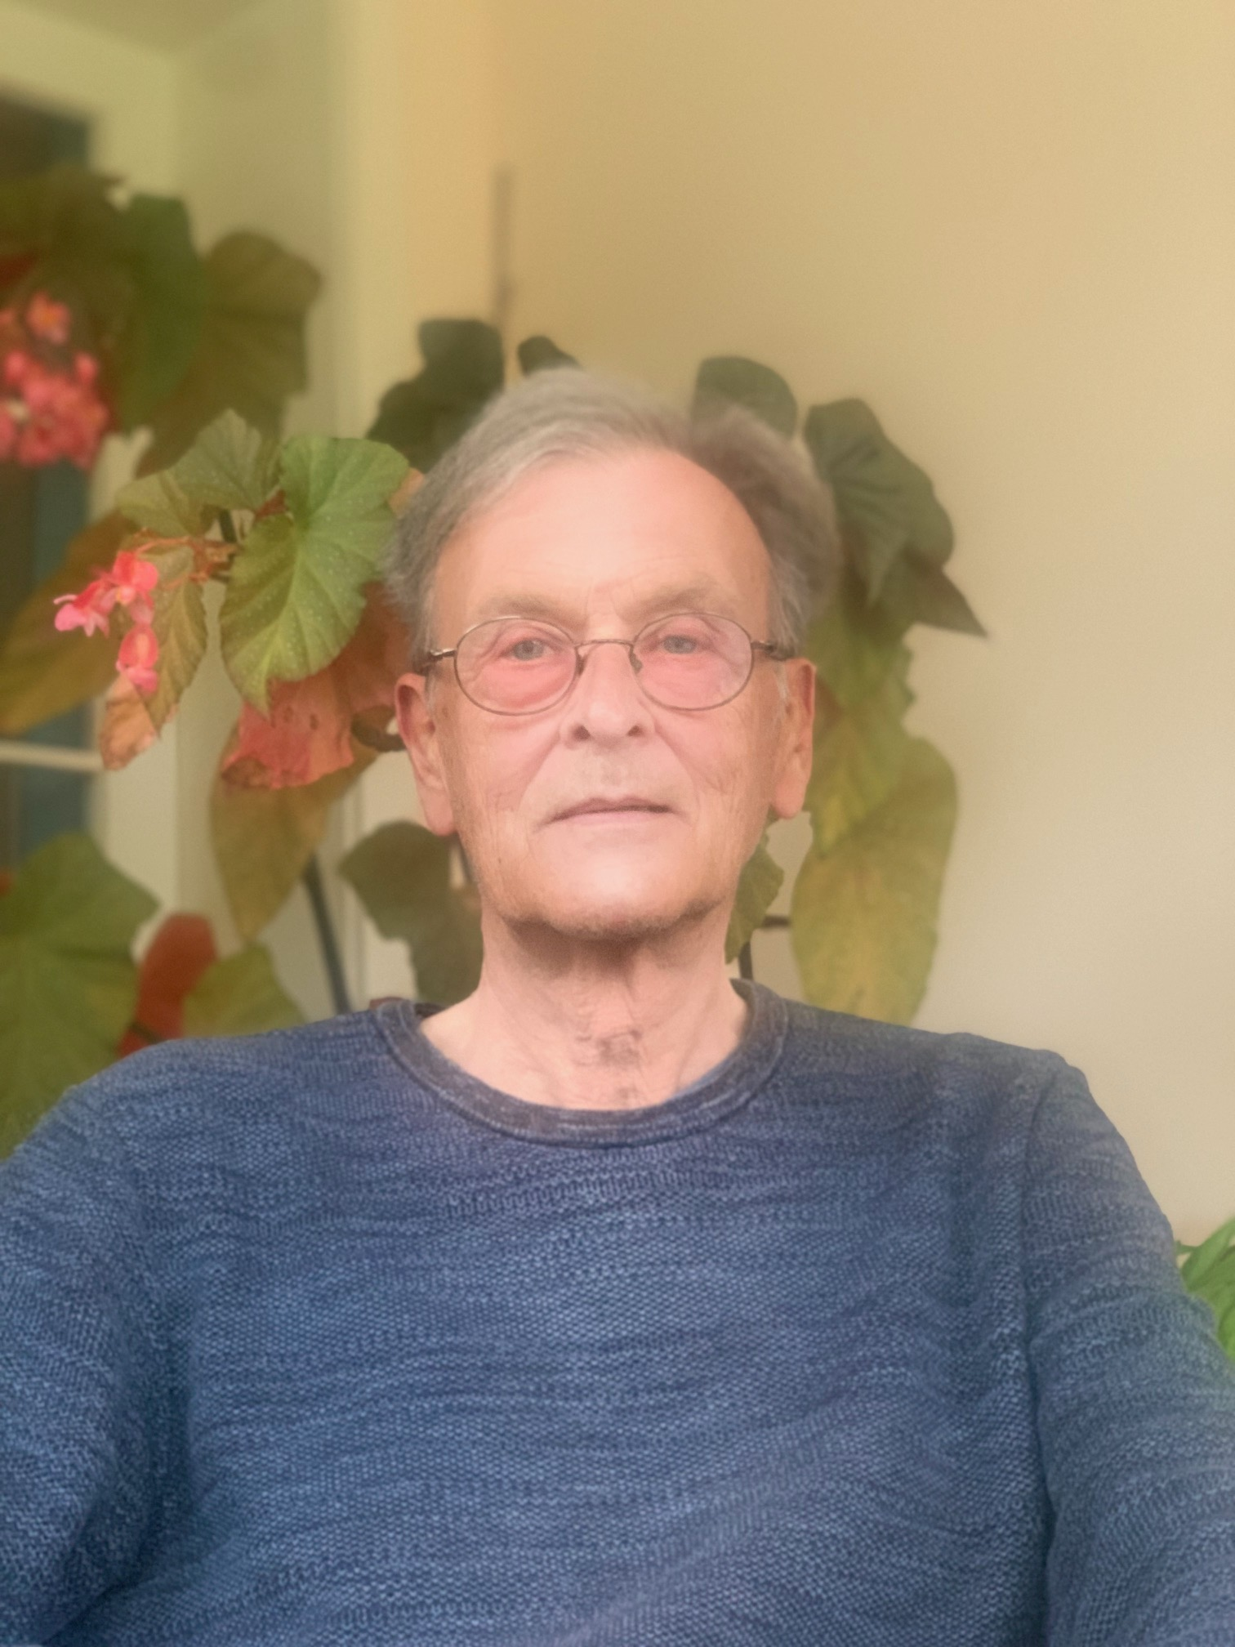
Генрих Краус 7-8 октября с 10.00 до 18.00
Доктор Генрих Краус - психолог, судебный психотерапевт и эксперт (Psychologist and forensic Psychotherapist with training in bodyorientated Psychotherapy, Analytical Psychology (Jung), transference focused Psychotherapy (Kernberg), Motivational Interviewing, EMDR, Neurofeedback and Biofeedback). Он участвовал в создании и реализации Венской программы по борьбе с насилием с 1999 по 2021 год и руководил семинарами по повышению квалификации в вопросах насилия как внутри страны, так и за рубежом.
https://forms.office.com/pages/responsepage.aspx?id=rbY5x3iW5kSaMLE7oiztS95UrzI5RVtHgvg4HsR22iBUN0RGRDBPT00xSlM2WUY5SDFLQVhFMERHSS4u

Slide 20
Спасибо за внимание!
Сайт Ассоциации - https://saltcouns.ru/
Телеграм-канал - https://t.me/saltcouns
Сообщество ВКонтакте - https://vk.com/saltassociation
Блог на Яндекс.Дзен - https://dzen.ru/saltcouns
Страница Ассоциации на youtube - https://www.youtube.com/@saltcouns
Подкаст - https://podster.fm/podcasts/saltassociation

